Slide 1

PassingDogs™
Un estudiante de CSI, harto de estar en casa en el confinamiento, decidió montar un servicio de paseo de perros. Hizo una web donde la gente daba de alta sus perros (no era necesario que estos firmasen ni que fueran mayores de edad). El alumno, por su parte, registraba los huecos -días y horas- en los que podía pasear perros.
A partir de ahí, accede -el dueño- a una página donde están sus perros, y todos los días y horas en los que se presta el servicio. El usuario puede elegir un día y ver qué horas están libres ese día. Lo puede reservar para uno de sus perros haciendo click. Los que están ocupados se indican con un color gris y no le deja clickearlos.

Slide 2
Estrategia de Diseño
1
I Objetos e Individuos
Dueño, Perros, Alumno, Disponibilidad
Ib Relaciones directas
Dueño -> Perros
II Hechos, acciones, sucesos… (Nombre -> Enunciado)
Cita = El dueño del perro establece un día y una hora para que el alumno pasee a su perro.
III Cardinalidades - en el diagrama

Slide 3
2
Dueño
1
N
Perros
M
Cita
N
Disponibilidad
N
1
Alumno
Diagrama ER

Slide 4
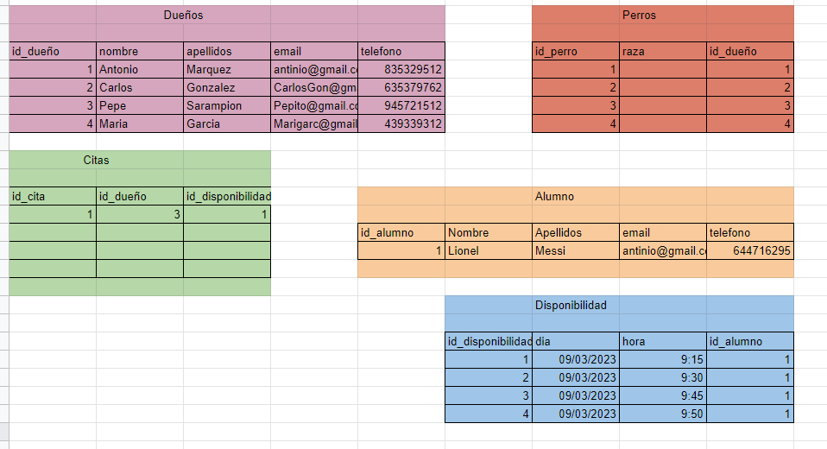
3
Tablas y datos ejemplo

Slide 5
PassingDogs™ 2.0 (35%)
La versión 1 ha sido todo un éxito, por lo que se ha lanzado a una nueva idea que, la verdad, sería para nota: usar la plataforma para que más paseadores puedan ofrecer sus servicios.
De este modo, los paseadores se registran y cada uno registra los días y horas que está disponible. Los dueños de perros eligen y contratan un hueco de tiempo para que un paseador se lleve a su perro.
Añade lo que veas conveniente usando el color rojo, tanto en la estrategia como en el diagrama.

